Slide 1
Belajar dari pelanduk
Disusun dengan anugerah tuhan oleh grace sumilat s.mg
Notes:
Kita sering belajar dari SEMUT, tetapi kali ini ada apa dengan pelanduk ya? Seperti apa sih Pelanduk itu?

Slide 2
APA YANG KITA TAKUTKAN
DI TAHUN 2020 INI?
UJIAN NASIONAL KAH ??
KESEHATAN KITA ??
PELAJARAN YANG MAKIN SULIT ??
MASA DEPAN YANG TIDAK PASTI ??
Notes:
Apa yang kita takutkan di tahun 2020 ini sebagai seorang pelajar? Atau sebagai guru?

Slide 3
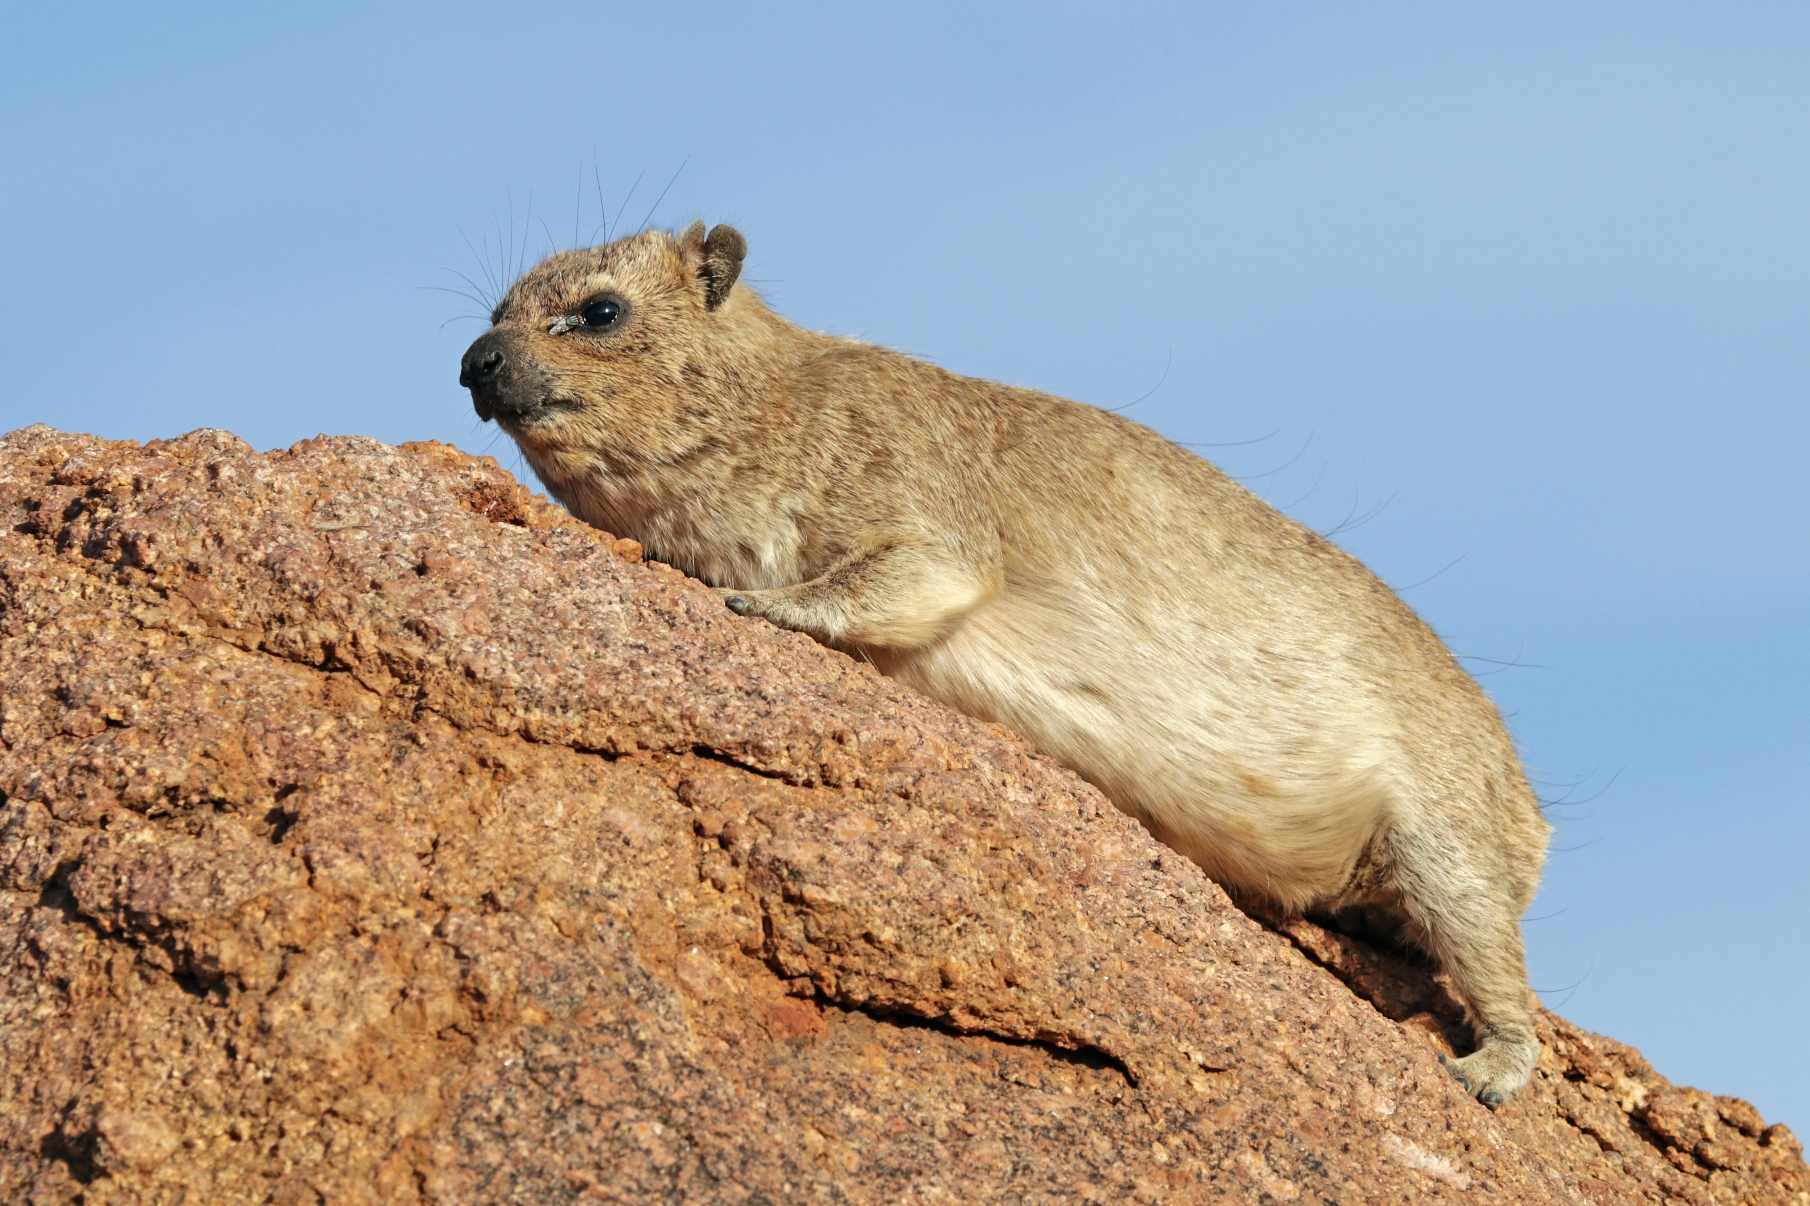
MARI KITA BELAJAR DARI PELANDUK
Notes:
Mari kita belajar dari Pelanduk

Slide 4
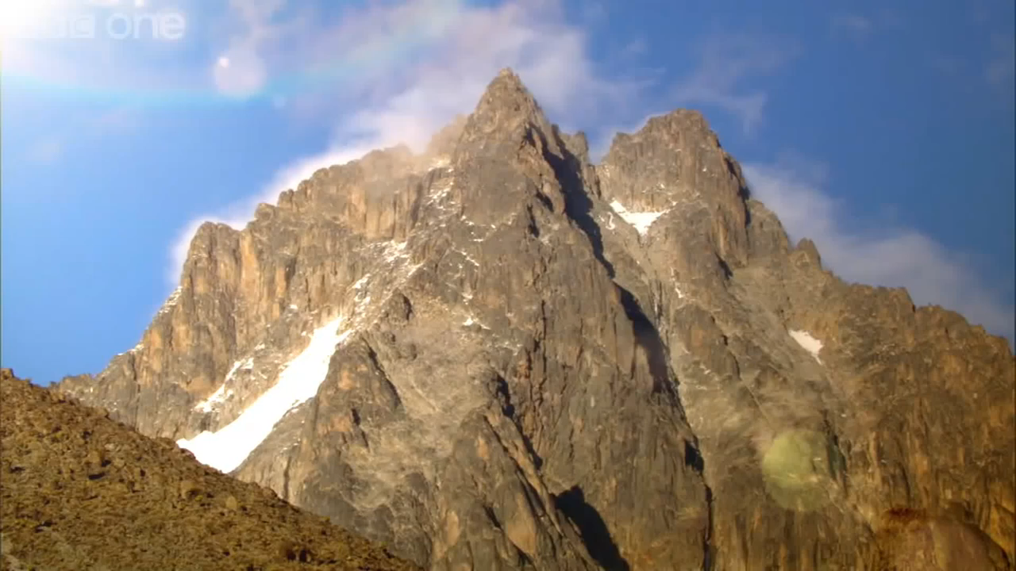
Notes:
Terjemahan sbb:
HYRAX/ PELANDUK
Di gunung Hermon ada sekelompok hewan bernama Hyrax Batu, disebut begitu karena mereka tinggal di bebatuan.
Mereka berjemur di siang hari untuk mendapatkan panas sebanyak mungkin.
Mereka bermasalah dengan identitas mereka, karena bentuk mereka seperti tikus, namun sebenarnya keluarga spesies terdekat mereka itu adalah Gajah
Meskipun mereka mamalia, namun mereka ini seperti kadal yang harus menghangatkan tubuh.
Jadi berjemur di siang hari adalah hal yang sangat serius bagi mereka, setiap menit mereka mendapatkan sinar matahari itu bisa menjaga mereka untuk bertahan hidup dengan tetap hangat di malam hari yang sangat dingin.
Namun bersantai di tempat terbuka seperti ini, adalah sangat bahaya. Juga membuat mereka menjadi target yang berbahaya, dan Hyrax adalah makanan favourite dari Elang Hitam.
Kelompok ini ada dalam bahaya.
Dan kesempatan Elang Hitam untuk menyerang mereka adalah secara diam-diam, dan matahari menjadi alat terbaik bagi Elang Hitam untuk memburu si Hyrax. Elang akan menukik dengan sudut yang konsisten , satu garis arah lurus dengan matahari, sehingga Elang Hitam berharap bahwa si Hyrax tidak mungkin dapat menantang pandangan ke Matahari yang menyilaukan untuk melihat arah datangnya si Elang Hitam ini. Jadi Elang Hitam menjadikan matahari semacam jubah yang menyilaukan bagi mangsanya.
Namun ternyata Hyrax memiliki adaptasi yang unik, di mana mereka mempunyai mata yang retinanya berwarna, sehingga dapat sedikit melindungi pupil mata mereka, hal ini memungkinkan saat mereka menatap matahari, mereka tidak akan merasa silau. Hal ini membuat mereka dapat tetap melihat matahari, dan dari arah mana datangnya si Elang Hitam ini.
Oleh karena itu, ketika Elang Hitam datang menyerang, mereka dapat langsung kabur, untuk lari ke rumah mereka.

Slide 5
AMSAL 30: 24 & 26
ADA EMPAT BINATANG
YANG TERKECIL DI BUMI
TETAPI YANG SANGAT CEKATAN:
PELANDUK,
BANGSA YANG LEMAH,
TETAPI YANG MEMBUAT RUMAHNYA
DI BUKIT BATU
Notes:
Untuk KLS 4-5 SD memperkatakan ayat ini sampai hafal
Gunakan gerakan
Dan Raph
Diberi waktu 5 menit
PENJELASAN PEMBICARA SAAT PRESENTASI; Pelanduk memang yang paling kecil dalam keluarga GAJAH , namun dia cerdas untuk menjadikan bukit batu sebagai tempat perlindungannya dari para preadator
JANGAN MERASA KECIL; tetapi lihatlah kedahsyatan Tuhan yang dapat berkarya dalam hidupmu. Ketika kamu mau bergantung kepadaNya.
Apakah kamu selalu berdoa setiap kali kamu belajar?

Slide 6
MAZMUR 104:18 B
BUKIT-BUKIT BATU ADALAH TEMPAT PELINDUNGAN
BAGI PELANDUK
Notes:
Untuk kelas VI SD perkatakan ayat ini berulang ulang dengan gerakan dan berpasang -pasangan
Diberi waktu 5 menit
PENJELASAN PEMBICARA SAAT PRESENTASI;
Pelanduk tahu bahwa dia tidak punya kekuatan apa apa, karena dia tidak punya kuku yang tajam, taring yang menyeramkan, tanduk yang mematikan, tinta yang mengecohkan, kulit yang bisa berganti seperti bunglon untuk menyamarkan diri, tendangan kuat seperti keledai, atau lari kencang seperti cheetah, yang dia tahu bahwa dia lemah, dia butuh tempat berlindung.
Kita butuh TUHAN dalam hidup kita yang lemah ini, sebagai tempat perlindungan kita, jadi kita tidak perlu takut pada apa pun yang berusaha menghantui hidup kita.

Slide 7
MAZMUR 71:3
JADILAH BAGIKU GUNUNG BATU,
TEMPAT BERTEDUH,
KUBU PERTAHANAN
UNTUK MENYELAMATKAN AKU;
SEBAB ENGKAULAH BUKIT BATUKU
DAN PERTAHANANKU.
Notes:
Untuk SMP perkatakan ayat ini berulang ulang dengan gerakan dan dengan tepuk-tepuk/hentak kaki dll
Diberi waktu 5 menit
PENJELASAN PEMBICARA SAAT PRESENTASI
Pemazmur ini menjadikan Tuhan itu sebagai gunung batunya, tempat dia berteduh ( rumahnya). Kubu pertahanan ( terhadap serangan lawan), dia menjadikan Tuhan sebagai penyelamat hidupnya. Luar biasa bukan??
Tidak
Jangan merasa diri kuat, hebat, sudah pandai, tidak perlu belajar lagi, pasti bisa, tidak mungkin lupa, jenius, ...lalu tidak mau bergantung lagi pada Tuhan
Atau sebaliknya;
Merasa diri lemah lalu menyerah, ya sudah nggak usah belajar
Yang perlu dilakukan adalah BERDOA MEMINTA TUHAN KEKUATAN, MEMINTA TUHAN HIKMAT
mengandalkan kehebatan dirinya sendiri yang sebenarnya terbatas itu.

Slide 8
YAKOBUS 1:5
TETAPI APABILA DI ANTARA KAMU
ADA YANG KEKURANGAN HIKMAT.
HENDAKLAH IA MEMINTAKANNYA KEPADA ALLAH,
-YANG MEMBERIKAN KEPADA SEMUA ORANG
DENGAN MURAH HATI
DAN DENGAN TIDAK MEMBANGKIT-BANGKIT-,
MAKA HAL ITU
AKAN DIBERIKAN KEPADANYA.
Notes:
Untuk SMA diberi waktu 5 menit memperkatakan ayat ini berulang-ulang menggunakan gerakan dan dengan lipsing berpasangan
PENJELASAN PEMBICARA SAAT PRESENTASI
Jika kita ada kesulitan dalam belajar, mari mintalah hikmat kepada Tuhan.
Hikmat di sini dipakai kata SOPHIA
Yang artinya: hikmat, kebijaksanaan, pengertian, kecerdasan
Biasakan berdoa ketika kamu belajar, mintalah hikmat kepada TUHAN

